Slide 1

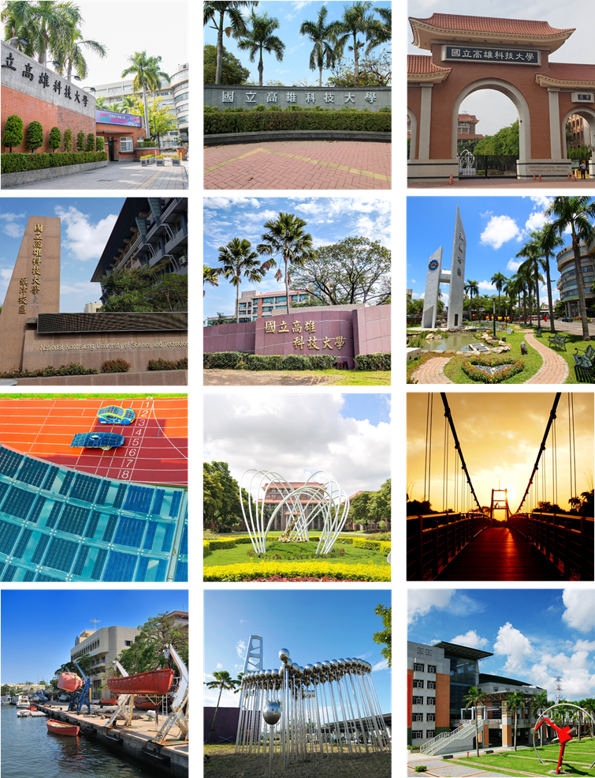
高科大
高瞻科技不分系學士學位學程
招生宣導說明會
報告人 許鎧麟
高科大 副教務長暨不分系學程主任

Slide 2

壹
2021的高科大
P.02
貳
高科大的人才培育
P.07
報告目次
參
高科大的不分系學士學位學程
P.14
肆
高科大的安心就學
P.27
伍
大一新生銜接課程
P.31

Slide 3
壹
2021的高科大
一、合校現況與規模
二、區域優勢與校區規模
三、近三年辦學績效
四、高科大未來人才

Slide 4





一、合校現況與規模
科系多元
跨域學習
領先全國科大
9

Slide 5


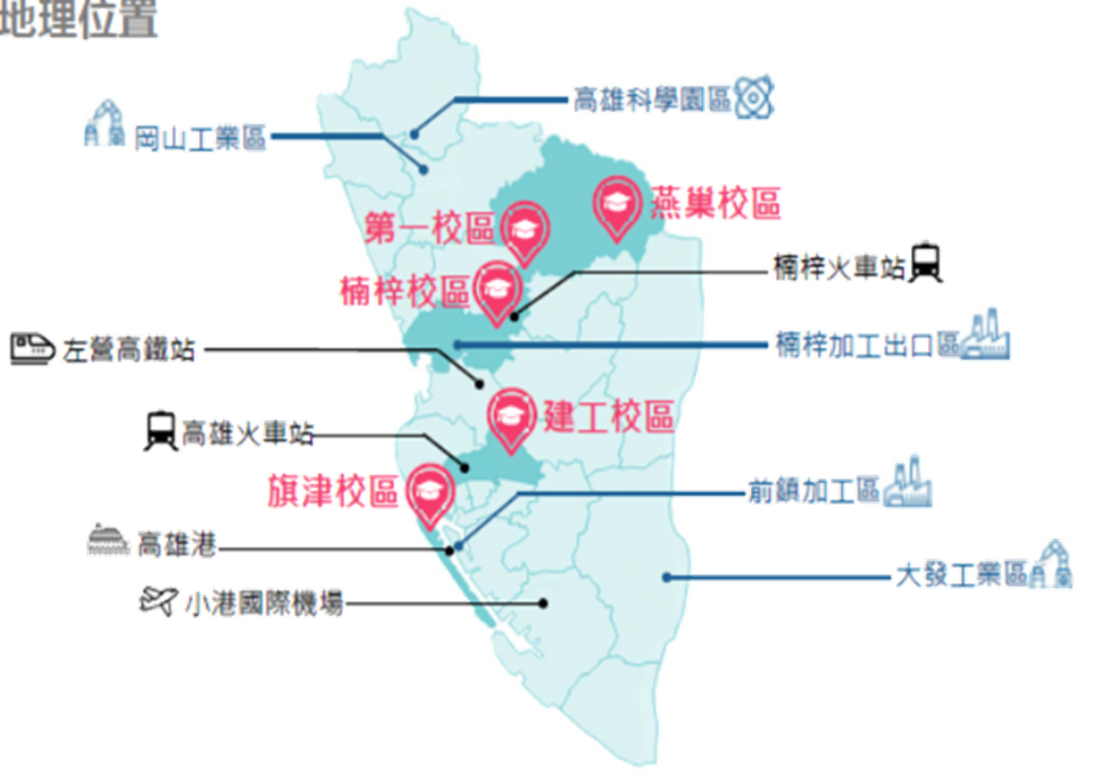
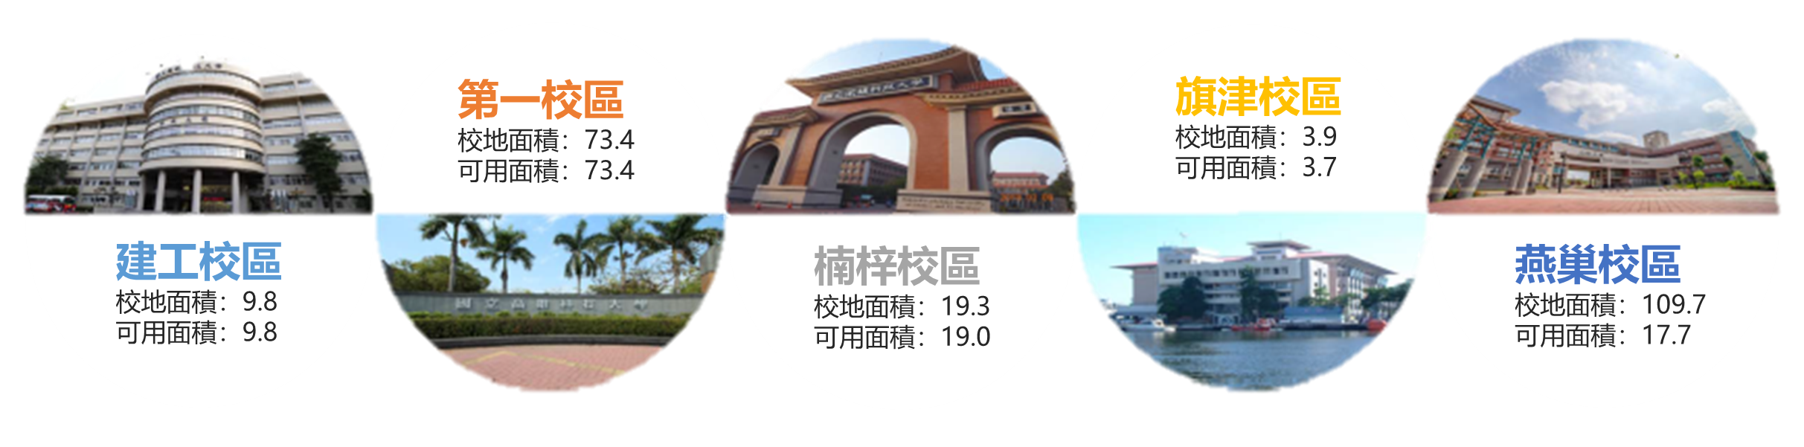
二、區域優勢與校區規模
高雄地區工商
企業發展的發動機
厚實並強化
海洋科技產學研發
政府南向政策的重要
人才資源庫
與地方共存共榮
「攜手同心、創見未來」
五校區校地總面積216.1公頃

Slide 6
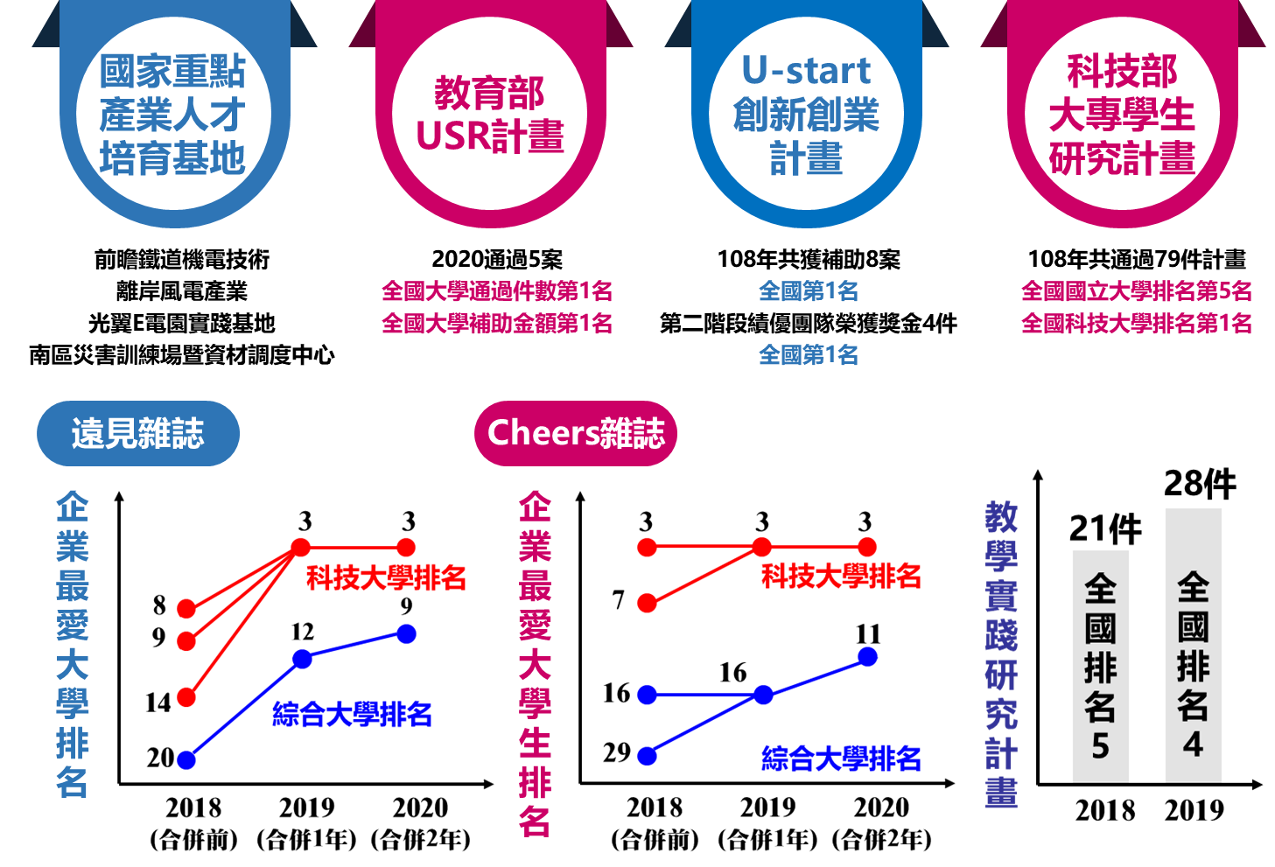

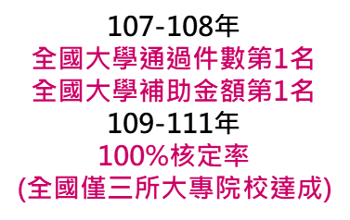


三、近三年辦學績效
108年共通過79件計畫
109年共通過64件計畫
全國科技大學排名第1名
107-109年爭取重要計畫經費補助，獲補助經費達23億669.5萬元
108年共獲補助8案
全國第2名
109年共獲補助4案
前瞻鐵道機電技術
離岸風電產業
光翼Ｅ電園實踐基地
南區災害訓練場暨資材調度中心
44件
25件
全國排名9
全國排名2
107-108年
全國大學通過件數第1名
全國大學補助金額第1名
109-111年
100%核定率
(全國僅三所大專院校達成)
2020
2021
5

Slide 7

四、高科大未來人才
以國際化技職教育典範大學為願景,培育WISH人才，成為BEST大學
高雄的智庫
Brain
全方位跨領域
Whole Person
B
W
產業的引擎
Engine
國際移動力
International mobility
E
I
南向的基地
South
永續學習力
Sustainable learning
S
S
T
H
具人本關懷
Humanity
融合的校園
Together

Slide 8
貳
高科大的人才培育
一、成就希望人才
二、全方位跨領域
三、國際移動力
四、永續學習力
五、人本關懷

Slide 9
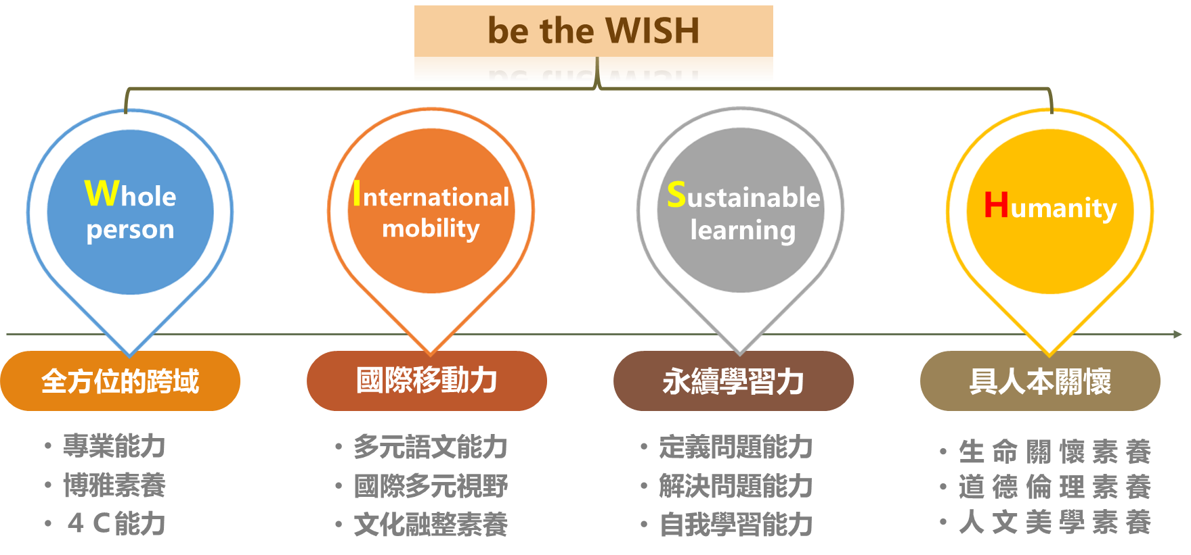
一、成就希望人才 be the WISH
厚植學生邏輯運算能力及程式設計、語言表達、博雅素養
培養學生成為具全方位跨域、國際移動力、永續學習力與人本關懷的WISH人才

Slide 10
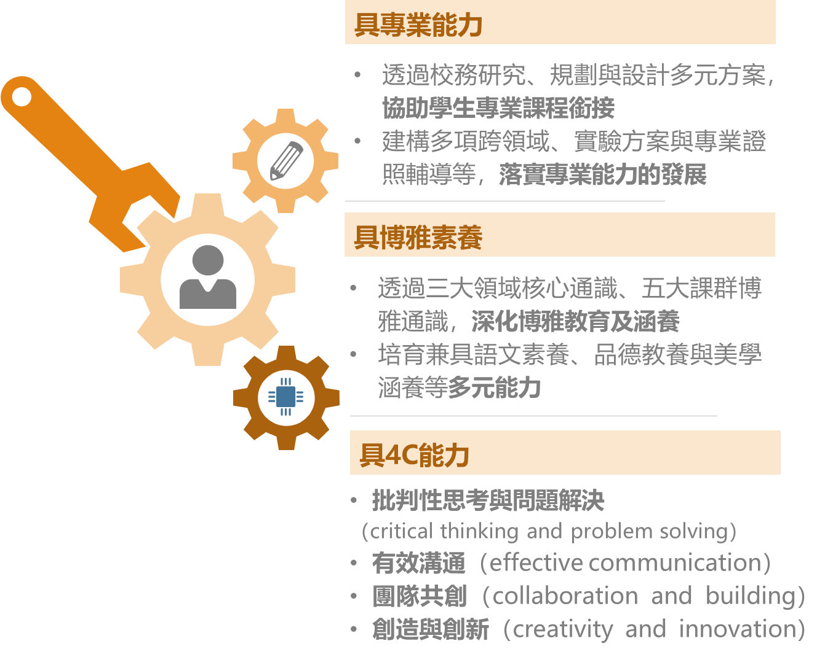
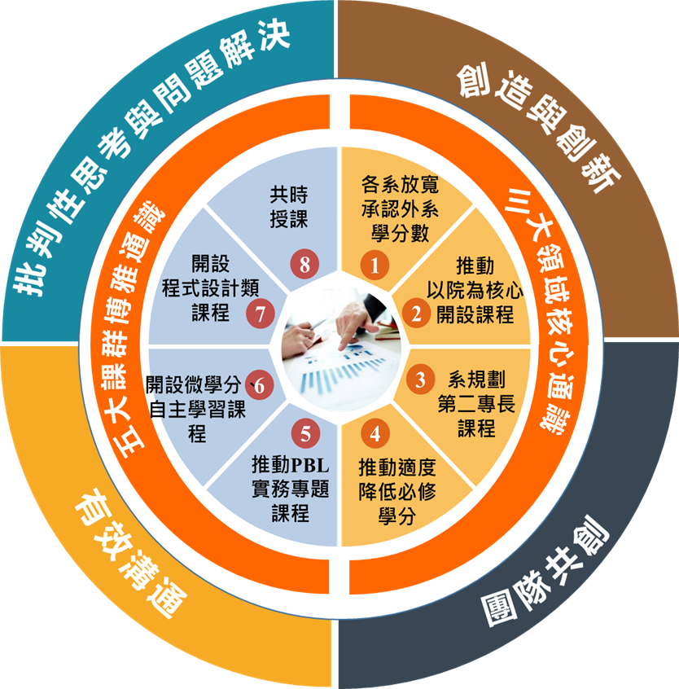
二、全方位跨領域
強化學生創造與創新、團隊共創、有效溝通、批判性思考與問題解決能力
深化專業能力、博雅素養及4C能力

Slide 11

三、國際移動力
延伸學生學習界域，拓展國際視野及增加環境適應能力
開擴心胸與培養宏觀思維，厚植個人競爭力
多元
語文
能力
國際溝通力以英語為核心，開設英檢證照訓班、推動線上學習平台，培育外語能力專業人才
國際
多元
視野
鼓勵境外研修及多元交流，薦送學生至菲律賓姐妹校學習，親身國外實地感受，開拓國際視野
文化融整素養
寒暑假期間赴國際體驗與自主學習，尊重多元文化與包容力、感受全球公民責任

Slide 12
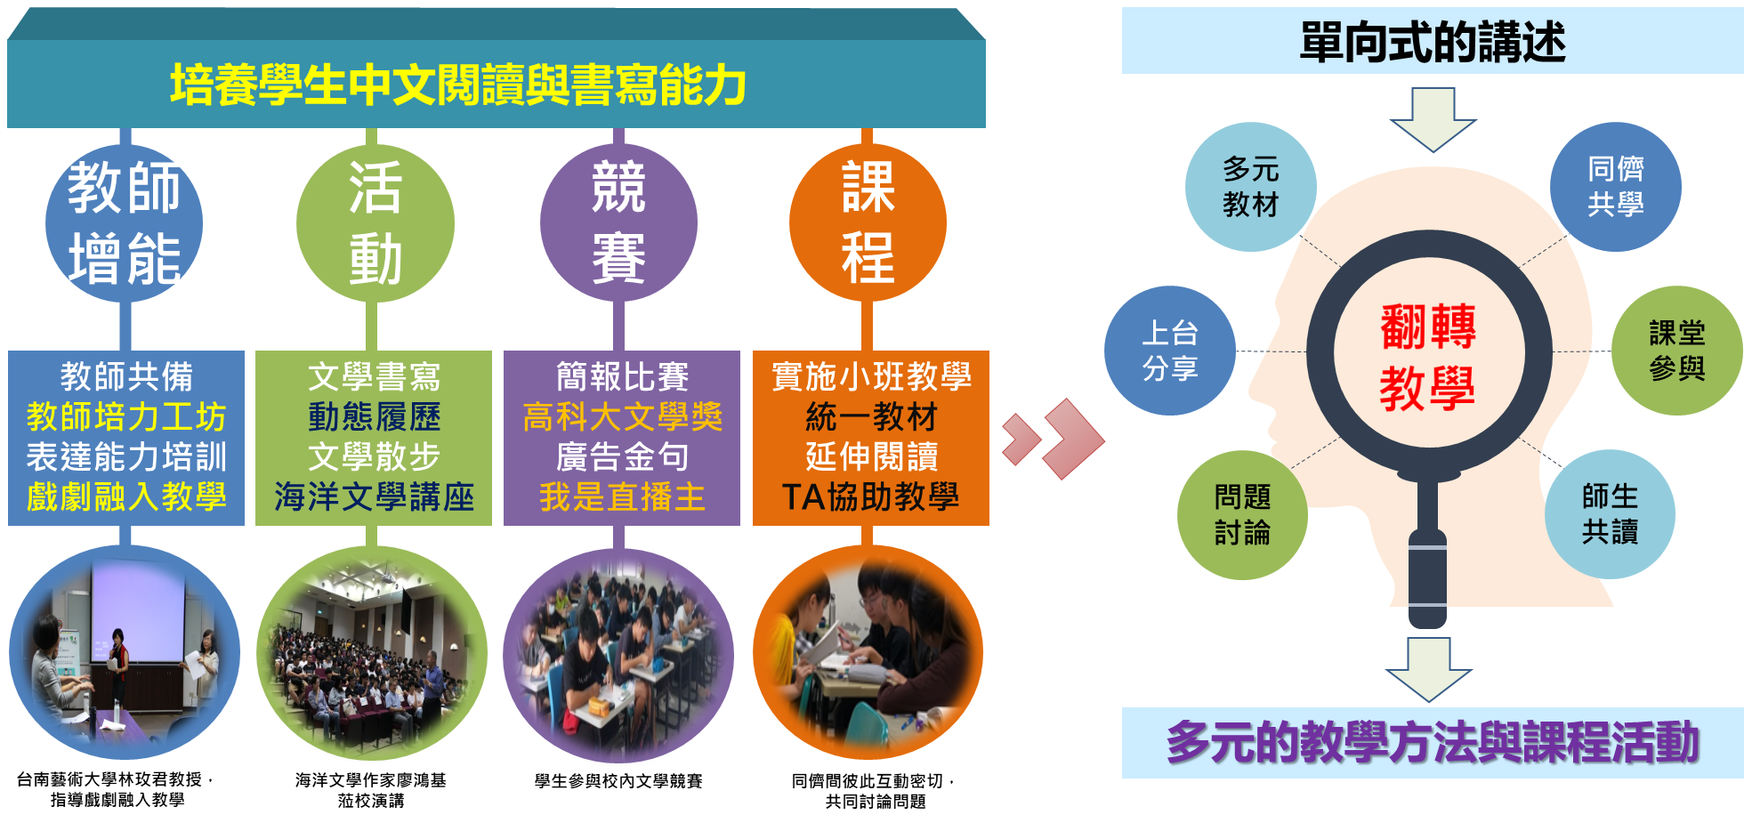
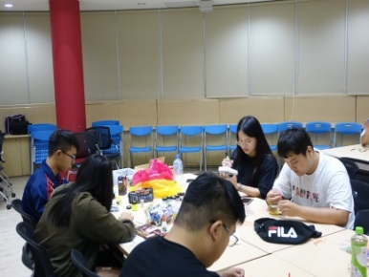
四、永續學習力
引導學生從問題洞察及分解問題結構，進而找到解決問題方向，訓練學生批判性思考、溝通表達能力，養成主動學習態度及終身學習能力。
學習解決
問題的能力
透過教師增能、文學活動、競賽及課程等，培養學生閱讀與書寫能力。
強化
中文能力
以學生學習為主體的課程規劃，針對興趣主題提出自主學習計畫，系統化引導學生主動參與學習、應用及修正。
自主學習
學生自製布袋戲道具

Slide 13

五、人本關懷
形塑學生生命關懷、道德倫理及人文美學涵養
強化同理心、理解、尊重、包容，厚植未來公民素養與深度
藉由服務學習課程，透過師生共同討論，擬定服務教育課程計畫
有目的性的公民學習於社區服務，進而強化課業學習
生命關懷
素養
學生面對倫理抉擇與難題時，可能涉及價值、義務、角色等衝突
藉通識課程之議題討論，強化學生運用道德推理等方式進行理性判斷
道德倫理
素養
邀請各領域大師專家學者分享經驗及閱歷，增廣學生的人生視野
結合多元之藝術展演，深化校園美學氛圍，強化學生人文藝術涵養
人文美學
素養

Slide 14
參
高科大的不分系學士學位學程
一、人才核心素養
二、學程發展特色
三、人才課程規畫與職涯規劃

Slide 15

一、人才核心素養
面對未來
核心能力養成
面對未來
核心素養
本校三大特色
Professional learning
專業養成
親產優質
創新創業
海洋科技
Interdisciplinary learning
跨域學習
外語溝通力
面對未來 ‧ 創造未來
數位應用力
本校核心素養
高瞻科技
不分系
學士學位學程
敘事表達力
文化素養
生活美學
國際視野
專業知能
終身學習
公民責任實踐
創新思辨
溝通表達
團隊合作
創新思辨力
終身學習力
團隊合作力
專業跨域力

Slide 16
二、學程發展特色
高瞻科技人才培育思維
跨域人才
孵育階段
學習探索
與課程指引
永續發展問題探索
面對未來 ‧ 創造未來
客製化學習與
自主募課
跨域人才
培育階段
打造自己
專屬主題課程
跨域學習課程
國際與場域實踐
跨域人才
進階學習階段
放眼世界
學習加成
學習歷程
認證與紀錄
問題導向
跨域（畢業）專題
升學/就業
媒合階段

Slide 17


三、人才課程規畫與職涯規劃
國際交換生
選擇高瞻科技不分系學位學程，
大三可申請至德國及日本等著名大學交換。
德國
波昂大學
日本
札幌國際大學
至少10所大學隨你挑
德國
福茲堡科技大學
日本
平城國際大學

Slide 18




三、人才課程規畫與職涯規劃
跨界模組課程
打破傳統單一的專業學習，透過客製化的學習設計，
展現個人的天賦，朝著自己的志向，開拓未來格局。
資料科學
海洋科技
讓想寫程式設計的寫程式；讓想學數位藝術，朝數位藝術發展；
想探索海洋科技，便往海洋科技領域邁進，
它可以成為未來的職場專業、也可以成為跨領域的基礎，
多方的探索，模組課程、客製化學習、跨域學習、PBL專題實作等學習模式
讓學生的才能和思想不拘泥在某種「專業」的框架，
能以多元、靈活的整合思維能力面對未來、迎戰未來。
這正是本學程對高瞻科技不分系的課程規劃願景
課程共構
數位藝術
課程介紹影片

Slide 19
五、人才課程規畫與職涯規劃
語言能力學習養成途徑
課程
語言環境
對話交流
實用英文／進階英文
每周一、五固定時段
每周三 13:30-14:30
依能力分級
選擇適合自己的語言課程
由外語中心指派專案經理加強外語能力
專屬不分系之英語俱樂部由外籍牧師帶領學習外語
專業輔導
服務學習
PVQC / 多益加強班/ 高階英文培訓班
拍攝校園介紹影片
由外語中心規劃語言學習課程，各校區皆有安排。
以英文介紹高科大的食衣住行育樂等主題介紹

Slide 20
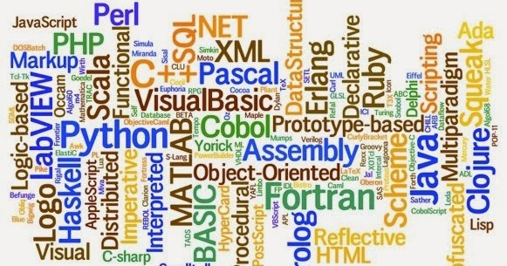
三、人才課程規畫與職涯規劃
如果學生…
完全沒基礎
APP Inventor, Python
對於機電整合、物聯網感興趣
C/C++, Python, Java
對於資料分析，金融科技、大數據感興趣
Python, R
對於電子商務感興趣
PHP, JavaScript, Java
對於動畫遊戲、互動藝術感興趣
C/C++, C#
此相片 (作者: 未知的作者) 已透過 CC BY-NC 授權

Slide 21


三、人才課程規畫與職涯規劃
學習場域
本系電腦教室
本系人工智慧未來科技實驗場域
此相片 (作者: 未知的作者) 已透過 CC BY 授權
老師與學生一起把想法付諸實現的場所
利用以下的技術，實現想法：
雲端計算、AR、VR、IoT
人工智慧與機器學習平台、創夢工場

Slide 22
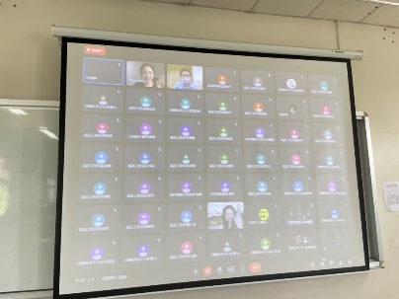
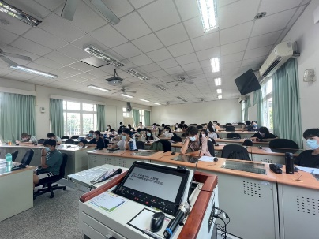
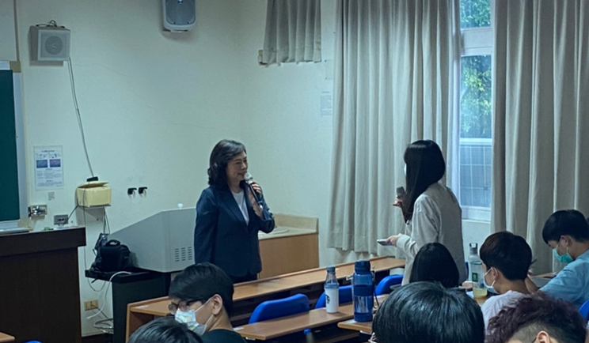
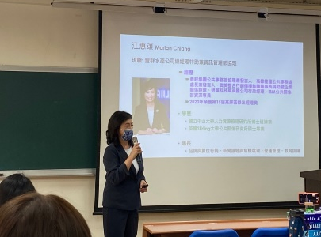
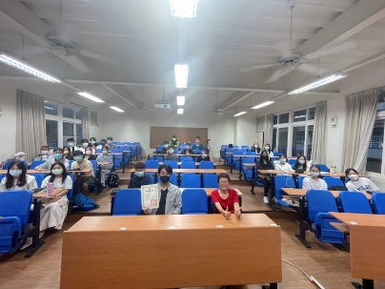
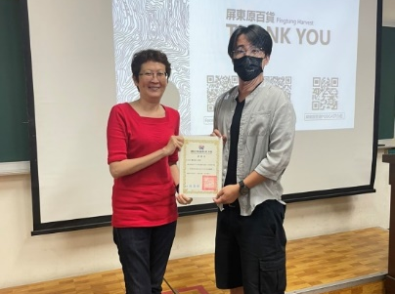
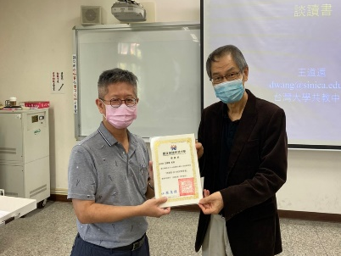
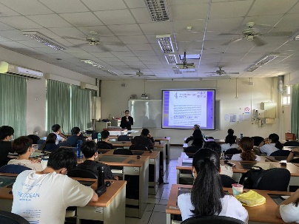
三、人才課程規畫與職涯規劃
高瞻雁型講座_跨域學習典範系列
◎
高瞻科技不分系學士學位學程以雁行理論為主軸，辦理「跨域學習典範系列講座」，
由業界頂尖人才分享職場工作經驗，實務佐以理論的方式，帶領學生思考多元的學習方法，並提早規劃方向。
☆
場次一
2021.09.29
場次二
2021.10.06
講者： 楊昀珊Product Designer at Microsoft+Cloud AI (USA)
講者：江惠頌豐群水產公司總經理特助
講題：從人文社會到人工智慧-跨領域讓我找到自己的定位
講題：海洋永續產業──無疆界國際行銷與談判人才的大舞台
場次三
2021.10.13
講者：潘冠呈范特喜微創文化協理
場次四
2021.10.27
講者：王道還中央研究院研究員 人類學家
講題：屏東原百貨-地方文化思維轉譯
講題：談書會-21世紀的勸世篇

Slide 23
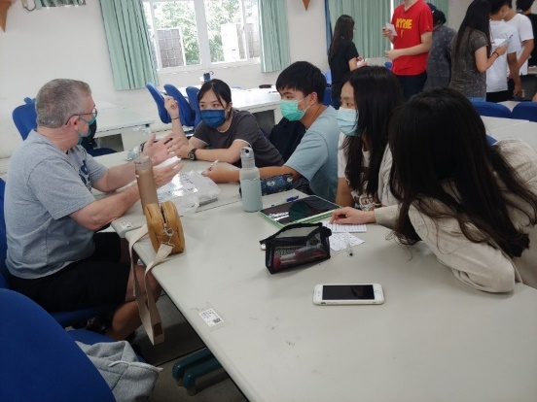
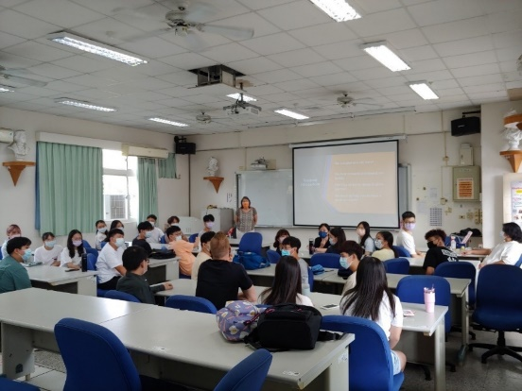
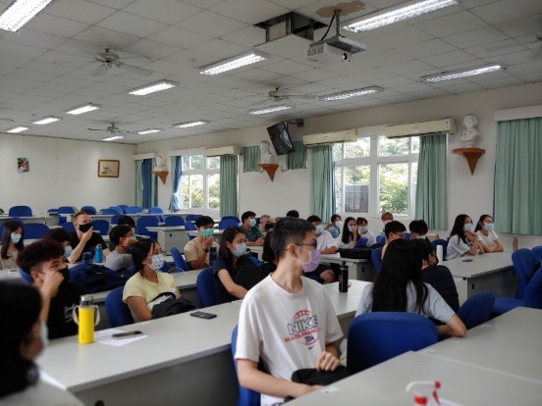
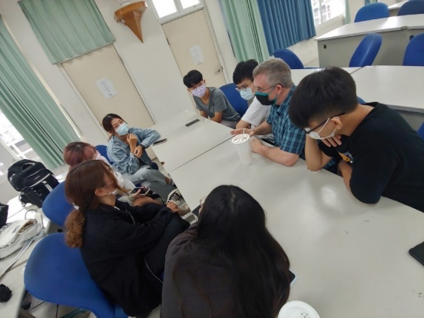
三、人才課程規畫與職涯規劃
英語俱樂部
English Club
☆
雙語專業學習(英語)
國際處首次開放專門時段給不分系學生，
讓不分系學生不用再去跟他系同學搶名額!!
英語俱樂部的外籍教師會透過全英語環境，運用各種有趣活動，增添議題討論及文化分享，提供同學更多直接面對外師的聽與說的學習機會，進而提升跨文化溝通能力。

Slide 24
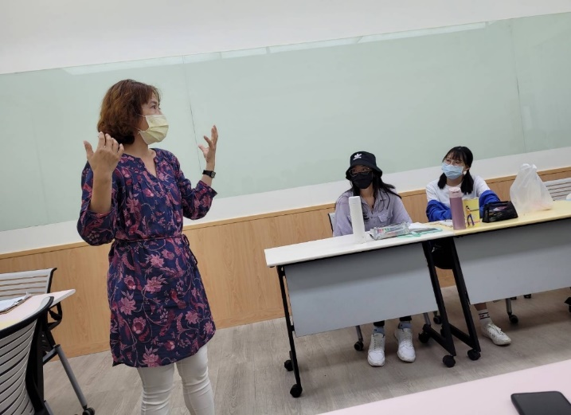
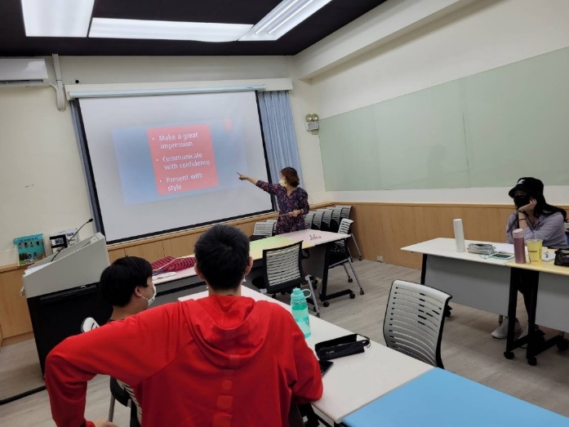
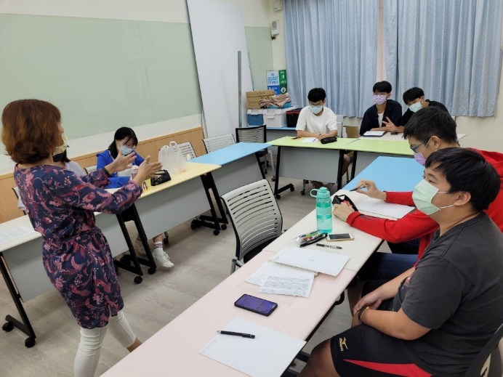
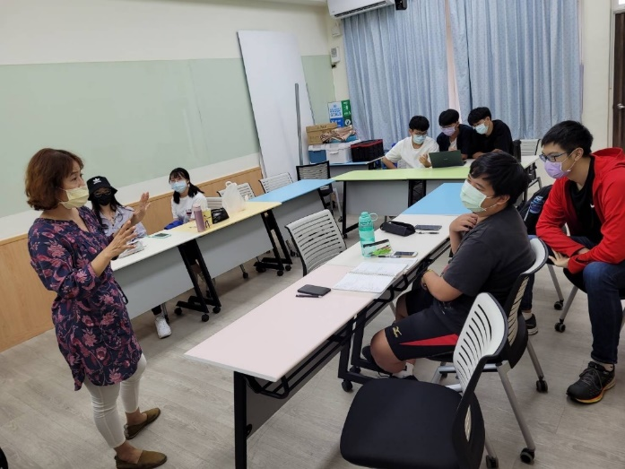
三、人才課程規畫與職涯規劃
英文專業經理
☆
雙語專業學習(英語)
專為不分系學生開排兩場時段
全班學生 與 需再加強學生
開放時間統一於禮拜一上午 & 禮拜五下午對於學生英文相關問題進行學習輔導。

Slide 25
肆
高科大的安心就學
一、多元化輔導機制
二、優秀學生培育專案
三、攜手圓夢補助

Slide 26

一、建置經濟不利學生多元化輔導機制
-職涯規劃輔導 -就業機會媒合 -領導輔導獎勵
-優秀學生學習培力計畫 -競賽拔尖獎勵 -學習輔導獎勵
-社會服務培力計畫 -證照輔導獎勵
-跨域學習獎勵 -學習歷程輔導獎勵
近三年共計補助4667人(8765人次)弱勢學生
核發獎勵(補助)金新臺幣28,004,023元

Slide 27
二、優秀學生培育專案
獎學金
5萬元
近四年前二志願選擇
就讀高科大的新生每
年平均約有127人
學年度 | 奬勵人次 | 奬勵金額(元)
107 | 95 | 4,750,000
108 | 106 | 5,300,000
109 | 189 | 9,450,000
110 | 116 | 5,800,000
189人
116人
106人
95人
彰師大附工近三年共計
有15人選擇高科大領取績優入學獎學金!
107學年度
108學年度
109學年度
110學年度

Slide 28

三、攜手圓夢起飛補助
為減輕經濟不利學生家庭之經濟負擔，除原學校內已有的學雜費減免及各項補助外，凡報名本校各學年度四技及五專招生考試的學生，可享有考試報名費、考試當天及前一天交通津貼及住宿費用。
適用對象：該學年度四技及五專日間部考生（非僅限錄取者），
並符合下列申請資格：
1. 低收入戶學生。
2. 中低收入戶學生。
3. 身心障礙學生及身心障礙人士子女。
4. 特殊境遇家庭子女孫子女學生。
5. 原住民學生具學雜費減免資格。
6. 獲教育部弱勢助學金補助學生。
7. 新住民或新住民子女。

Slide 29
伍
大一新生銜接課程
一、暑期線上基礎課程辦理宗旨
二、暑期線上基礎課程介紹
三、暑期學分班
四、高瞻科技不分系相關社群連結

Slide 30
一、暑期線上基礎課程辦理宗旨
A. 透過校務研究分析:
(1)學習成績不及格率較高的入學管道
(2)各學院不及格率較高的共同科目
B. 辦理暑期基礎課程:
(1)理解科目基礎知識點
(2)提供學習方法
校務分析
暑期
課程
C. 希望達成成效:
(1)提升學生學習動機
(2)提升學生學習成效
(3)提升教師教學效能
學習
成效

Slide 31
二、暑期線上基礎課程介紹
針對本校9類入學管道，辦理兩梯次的大一暑期線上基礎課程。
共計開設3班9門科目，每門課12小時，開設班別為管理領域班、工程領域班、水圈領域班。
110學年度
開課課程
管理領域班
水圈領域班
工程領域班
第一梯次
(7/16-7/30)
基礎
微積分
多益
英文
基礎
化學
多益
英文
基礎
物理
多益
英文
第二梯次 (7/16-7/30)
基礎
微積分
基礎
經濟學
基礎
化學
基礎
生物
基礎
物理
基礎
微積分
基礎
統計學
多益
英文
基礎
微積分
多益
英文
基礎
化學
多益
英文

Slide 32

三、暑期學分班
針對本校技優專班(海事學院/電資學院)開出2班暑期學分班，提供技優入學學生暑期基礎科目加強。
暑期學分班總計開設6門課，每門課18小時課程。
開課單位 : 海事學院/半導體系
開課單位 | 課程
海事學院 | 基本電學 | 基礎微積分 | 基礎英文
半導體系 | 基礎微積分(一) | 基礎電路學(一) | 基礎普通物理

Slide 33










六、高科大多元入學管道
本校9個學院大學部涵蓋49系/學位學程、55個系組
入學一學期
即可轉系
漁業公費專班
身障生甄試
運動績優
技優甄審
轉學考試
甄選入學
技優保送
特殊選才
聯合登記分發
繁星計畫
https://ada.nkust.edu.tw/
日間
部
產學攜手
多元專長培力課程
轉學考試
進修
部
高科大招生資訊網

Slide 34



三、高瞻科技不分系學士學位學程相關社群連結
Instagram
Facebook
不分系網站

Slide 35
THANK YOU

